Slide 1
GYMNÁZIUM V. B. NEDOŽERSKÉHO Prievidza 1919 – 2019
100
VITAJTE

Slide 2
A. Burke: Halleluyah Slovenský text: Eleonóra Kovalíková Spev: Eleonóra Kovalíková Klavír: Daria Balážová Cajon: Tomáš Badáň Gitara: Oliver Hrdý, Filip Šponiar Vokály: SZ Vavrinec

Slide 3
GYMNÁZIUM V. B. NEDOŽERSKÉHO Prievidza 1919 – 2019
BAVÍ NÁS
BAVIŤ VÁS

Slide 4
Anna Kajabová – Peňášková
(1937 – 2018) - absolventka VŠMU - popredná sopránistka v SND - koncertná sólistka v Európe, USA
Emil Liebenberger
(1910 – 1998) - zakladateľ a dirigent spevokolu Rozkvet
Alžbeta Pappová
(1909 – 1959) - klaviristka, hudobná pedagogička

Slide 5
Harmónia tónov

Slide 6
Harmónia tónov
1. Eric Clapton: Tears in heaven
(gitary: Michal Líška, Dan Páleník)
2. Hava nagila
(gitara: Simona Mendelová, saxofón: Andrej Lackovič)
3. Marcin Jabłoński: Broken Tango
(M Trio, akordeóny: Martin Hollý, Martin Beseda, Mário Hrdý)
4. Adele: Make you feel my love
(spev a husle: Kristína Kulichová, klavír: Monika Siváková)
5. Ginsburg - Rosiini: Fantázia na tému LARGO AL FACTOTUM z opery Barbier zo Sevilly
(klavír: Lukáš Píš)

Slide 7
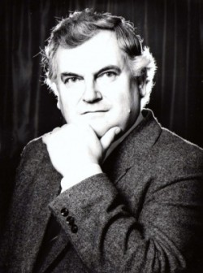
František Livora (1936 – ) - absolvent VŠMU v Bratislave - operný spevák, tenorista v SND - sólista aj na nemeckých scénach

Slide 8
ČARO MELÓDIE

Slide 9
ČARO MELÓDIE
1. Muzikál Les Miserables: Knížka snů
(spev: Zuzana Laluhová, klavír: Monika Siváková)
2. ZAZ: La Pluie
(spev: Miroslava Rosáková, klavír: Monika Siváková, gitara: Oliver Hrdý, bicie: Andrej Fábera)
3. Hana Hegerová: Čo mi dáš
(spev: Anička Bartová, klavír: Emília Bartová)
4. Green Day: Time of Your Life
(spev a gitara: Jakub Gebrlín)
5. Taylor Swift: Love Story
(spev: Karin Černickaja, klavír: Monika Siváková, gitara: Timotej Halenár)

Slide 10
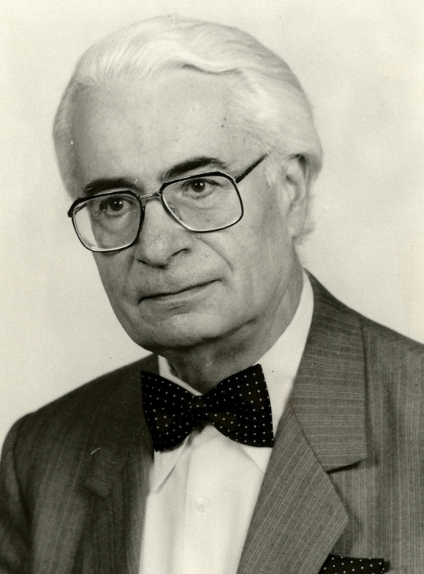
Alfréd Zemanovský (1919 – 1994) - hudobný skladateľ - vedúci redaktor hud. vydavateľstiev Supraphon a Opus - organizátor zborovej tvorby na Slovensku

Slide 11
SPOLOČNÝ ZÁŽITOK

Slide 12
SPOLOČNÝ ZÁŽITOK
1. James Bay: Scars
(spev a gitara: Adam Kršiak)
2. Lady Gaga: Million Reasons
(spev: Zuzana Laluhová, Maxim Petrovský, gitara: Oliver Hrdý)
3. The Pussycat Dolls: Sway
(spev: Karin Černickaja, Dominika Rybárová, klavír: Monika Siváková, gitara: Timotej Halenár, bicie: Adam Kršiak)
4. Westlife: You Raise Me Up/slov. verzia: E. Kovalíková
(spev: Eleonóra Kovalíková, klavír: Daria Balážová, gitary: Oliver Hrdý, Filip Šponiar, vokály: SZ Vavrinec)

Slide 13
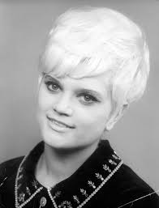
Marcela Laiferová (1945 – ) - speváčka populárnej hudby - ocenenie Zlatá Bratislavská Lýra 1970 - úspešné účinkovanie aj na zahraničných pódiách

Slide 14
HUDBA BEZ HRANÍC

Slide 15
HUDBA BEZ HRANÍC
1. Billy Barmann: Vrkoče
(spev: SZ Vavrinec, gitary: Oliver Hrdý, Filip Šponiar, cajon: Tomáš Badáň)
2. Ed Sheeran: I see fire
(spev: Dominika Rybárová, SZ Vavrinec, gitary: Oliver Hrdý, Filip Šponiar, bicie: Andrej Fábera)
3. ZAZ: Si jamais j´oublie
(spev: SZ Vavrinec, gitary: Oliver Hrdý, Filip Šponiar, cajon: Tomáš Badáň)
4. Official Movie Soundtrack/Prince of Egypt: When You Believe
(spev: Miroslava Rosáková, Kristína Kulichová, SZ Vavrinec, klavír: Ema Šimurková, husle: Klára Jariabková, bicie: Adam Kršiak, tanec: Sofia Priehodová)
5. Hymna Superstar 2015: Príbeh nekončí
(spev: Karin Černickaja, Miroslava Rosáková, Dominika Rybárová, Kristína Kulichová, Maxim Petrovský, klavír: Daria Balážová, gitary: Oliver Hrdý, Filip Šponiar, husle: Klára Jariabková, bicie: Adam Kršiak)

Slide 16
GYMNÁZIUM V. B. NEDOŽERSKÉHO Prievidza 1919 – 2019
Sponzori:
JUDr. Martin Dolník, PhDr. Lucia Lukáňová, Ing. Radovan Mihálik, Ing. Rudolfa Juríková
Moderátor a recitátori:
Eleonóra Kovalíková, Matej Škultéty, Ján Vingárik
Klavírny sprievod k hovorenému slovu: Stella Šimurková, Hanka Súlovská
Scenár, réžia, promo, fotografia, kamera, organizácia:
Emília Bartošová, Monika Siváková, Viktória Plesnivá, Milan Barta, Martin Benko, Andrej Ondrejovič, JA Firma Copy4you: Barbora Šimorová, Barbora Sárená, Ema Reháková, Sabína Rešetková, Marcela Škopcová
Reprodukovaná hudba:
Hans Zimmer: Time, Adiemus: Avatar, Vangelis: Conquest of paradise
Klavírne hudobné vstupy:
Hans Zimmer: Interstellar, Whitney Houston: I will always love you, Walzer, Manfred Schmitz: Kleines Lullaby

Slide 17
GYMNÁZIUM V. B. NEDOŽERSKÉHO Prievidza 1919 – 2019
100
ĎAKUJEME

